Slide 1



S6-C1-Tiết ….
§1: THU THẬP, TỔ CHỨC, BIỂU DIỄN,
PHÂN TÍCH VÀ XỬ LÝ DỮ LIỆU
Tiết 3

Slide 2
HOẠT ĐỘNG MỞ ĐẦU
Sau khi biểu diễn dữ liệu theo dạng bảng số liệu thì việc phân tích và xử lí thông tin trở nên đơn giản hơn.
.
Ví dụ 2: (SGK-T4)
Bảng liệt kê ban đầu
Kết quả kiểm tra môn Toán của học sinh lớp 6D được liệt kê như sau.
9, 8, 10, 6, 6, 4, 3, 7, 9, 6, 5, 5, 8, 8, 7, 7, 5, 7, 8, 6,
7, 7, 9, 5, 6, 8, 5, 5, 9, 9, 6, 7, 5, 7, 6, 6, 3, 5, 7, 9
a) Ta có bảng số liệu
Điểm | 1 | 2 | 3 | 4 | 5 | 6 | 7 | 8 | 9 | 10
Số học sinh | 0 | 0 | 2 | 1 | 8 | 8 | 9 | 5 | 6 | 1

Slide 3

II. Biểu diễn dữ liệu
1. Bảng số liệu
2
Bảng số liệu đánh giá chất lượng sản phẩm bằng điểm số 1; 2; 3; 4; 5 của một lô hàng gồm 20 sản phẩm.
Điểm | 1 | 2 | 3 | 4 | 5
Số sản phẩm | 0 | 0 | 3 | 5 | 12
HOẠT ĐỘNG HÌNH THÀNH KIẾN THỨC
- Đối tượng thống kê là:
Các điểm số 1; 2; 3; 4; 5 (dòng đầu)
- Tiêu chí thống kê là:
Số sản phẩm ứng với mỗi loại điểm.
- Số liệu thống kê theo tiêu chí được biểu diễn ở dòng thứ hai.

Slide 4
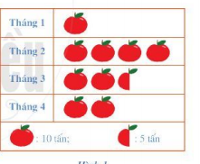
2. Biểu đồ tranh.
3
Biểu đồ tranh thống kê khối lượng táo bán được của một hệ thống siêu thị trong 4 tháng đầu năm 2020
- Đối tượng thống kê là 4 tháng đầu năm 2020 Tháng 1, tháng 2, tháng 3, tháng 4 (cột đầu tiên)
HOẠT ĐỘNG HÌNH THÀNH KIẾN THỨC
- Tiêu chí thống kê là:
Số tấn táo bán được trong mỗi tháng tương ứng (cột thứ 2)
- Số liệu thống kê theo tiêu chí được biểu diễn ở ….
10 tấn
5 tấn
mỗi dòng tương ứng
Hình 1

Slide 5


2. Biểu đồ tranh.
3
Thời gian: 5 phút
?1. Lập bảng số liệu tương ứng với biểu đồ tranh trên?
?2. Nếu nói trong 4 tháng đầu năm 2020 hệ thống siêu thị đã bán được 95 tấn táo đúng hay sai?
HOẠT ĐỘNG HÌNH THÀNH KIẾN THỨC
?3. Hỏi mỗi tháng trung bình hệ thống siêu thị bán được bao nhiêu tấn táo?
10 tấn
5 tấn
Hình 1

Slide 6
Trả lời
?1. Ta có bảng số liệu:
Tháng | 1 | 2 | 3 | 4
Khối lượng (tấn) | 10 | 40 | 25 | 20
HOẠT ĐỘNG HÌNH THÀNH KIẾN THỨC
?2. Kết luận trong 4 tháng đầu năm hệ thống siêu thị bán
được 95 tấn táo là đúng, Vì:
10 + 40 + 25 + 20 = 95 tấn
?3. Trung bình mỗi tháng siêu thị bán được số tấn táo là:
95 : 4 = 23,75 (tấn)

Slide 7
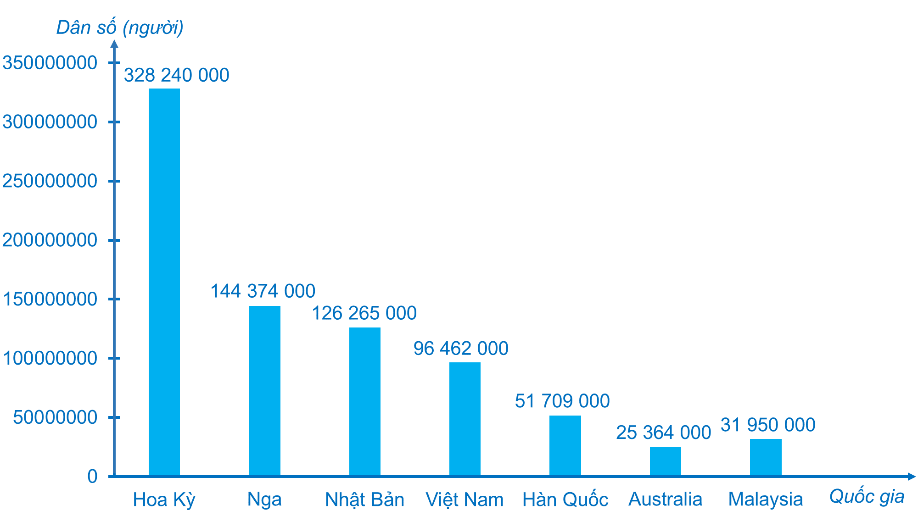
4
Biểu đồ cột Hình 2 thống kê dân số của một quốc gia năm 2019.
- Đối tựơng thống kê là gì?
- Tiêu chí thống kê là gì?
- Số liệu thống kê được biểu diễn ở vị trí nào?
- Nước nào đông dân nhất, nước nào ít dân nhất ở thời điểm 2019?
HOẠT ĐỘNG HÌNH THÀNH KIẾN THỨC

Slide 8
4
- Đối tượng thống kê là các quốc gia: Hoa kỳ, Nga, Nhật, Việt Nam,
Hàn Quốc, Australia, Malayxia (biểu diễn ở trục nằm ngang)
- Tiêu chí thống kê là dân số của mỗi nước.
- Số liệu thống kê theo tiêu chí được biểu diễn ở trục đứng.
HOẠT ĐỘNG HÌNH THÀNH KIẾN THỨC
- Nước đông dân nhất là Hoa kỳ.
Nước ít dân nhất ở thời điểm 2019 là Australia

Slide 9
* Ví dụ 4 (SGK trang 7)
a) Ta có bảng
Loại nước uống | Số người chọn
Nước cam | 12
Nước dứa | 8
Nước chanh | 11
Nước dưa hấu | 8
HOẠT ĐỘNG HÌNH THÀNH KIẾN THỨC
b) Tổng số người tham gia hội nghị là:
12 + 8 + 11 + 8 = 39 (người)
Vì vậy thông báo của thư kí là chưa đúng

Slide 10

Dựa vào bảng thống kê, ta có thể bác bỏ kết luận đã nêu ra.
Luyện tập 2
Số lượng một số dụng cụ học tập của 10 học sinh tổ Hai ở lớp 6E được thống kê như sau: bút có 18 chiếc; thước thẳng có 10 chiếc; compa có 5 chiếc; ê ke có 9 chiếc.
Nêu đối tượng thống kê và tiêu chí thống kê
Biểu diễn dữ liệu thống kê bằng biểu đồ tranh.

Slide 11
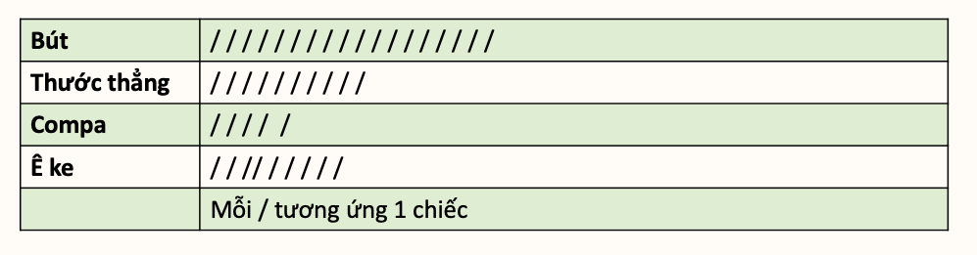
Giải:
a) Đối tượng thống kê : Dụng cụ học tập của 10 học sinh tổ Hai ở lớp 6E gồm bút, thước thẳng, compa và ê ke.
Tiêu chí thống kê: Số lượng dụng cụ học tập tương ứng.
b) Biểu đồ tranh biểu diễn dữ liệu thống kê:

Slide 12
HƯỚNG DẪN TỰ HỌC Ở NHÀ
- HS đọc lại các bài toán đã làm trên lớp .
- Làm các bài tập
- Làm các bài tập 2/ SGK trang 8, Bài 4, 5, 6/SGK trang 9.
GV khuyến khích HS tự tìm hiểu các biểu đồ trên báo chí, internet,
- sau đó đọc và mô tả các kết quả.

Slide 13
Remember… Safety First!
Thank you!

